Slide 1


Corabastos a un click
S - Developers

Slide 2

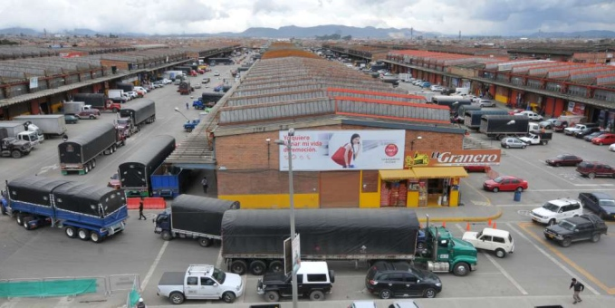
¿Qué encontramos?
Dificil ubicación de locales, bodegas y productos.
Desconocimiento de los precios actuales.
Perdida de tiempo por falta de una planificación de compras adecuada.
No existe forma de fidelizar clientes.

Slide 3
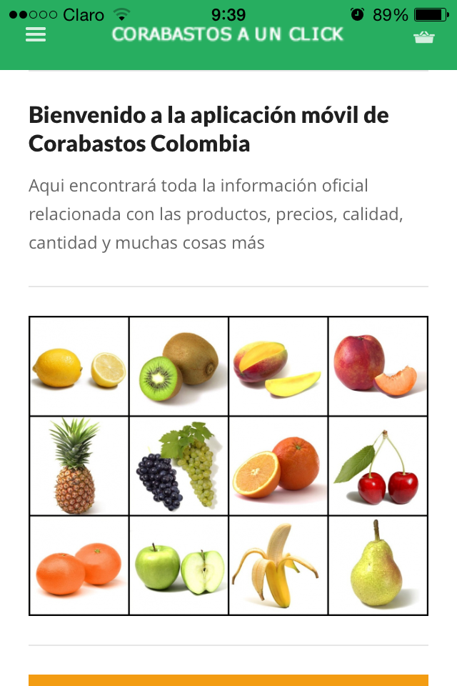
¿Cuál es nuestra idea?
Integrar la información de los locales y bodegas.
Criterios de calidad a través de calificaciónes realizadas por los usuarios.
Facil ubicación y mayor fluidez de personas.
Listas de compras personalizadas desde el hogar y manejo de presupuesto.
Gestión de clientes para el vendedor.
Ultimas noticias de interés.

Slide 4
Ahora si la aplicación

Slide 5
La solución que elaboramos 1/3
Sugerencias:
Utilice imágenes de su aplicación que le sirvan para presentar el desarrollo.
Tenga lista esta parte de la presentación por si resulta ganador.
IMPORTANTE: NO LA USE DURANTE EL PROCESO DE EVALUACIÓN.
Borre este mensaje antes de hacer su presentación

Slide 6
La solución que elaboramos 2/3
Sugerencias:
Utilice imágenes de su aplicación que le sirvan para presentar el desarrollo.
Tenga lista esta parte de la presentación por si resulta ganador.
IMPORTANTE: NO LA USE DURANTE EL PROCESO DE EVALUACIÓN.
Borre este mensaje antes de hacer su presentación

Slide 7
La solución que elaboramos 3/3
Sugerencias:
Utilice imágenes de su aplicación que le sirvan para presentar el desarrollo.
Tenga lista esta parte de la presentación por si resulta ganador.
IMPORTANTE: NO LA USE DURANTE EL PROCESO DE EVALUACIÓN.
Borre este mensaje antes de hacer su presentación

Slide 8
GRACIAS
http://bit.ly/U4lugQ

